Slide 1

Arriesgarse

Slide 2
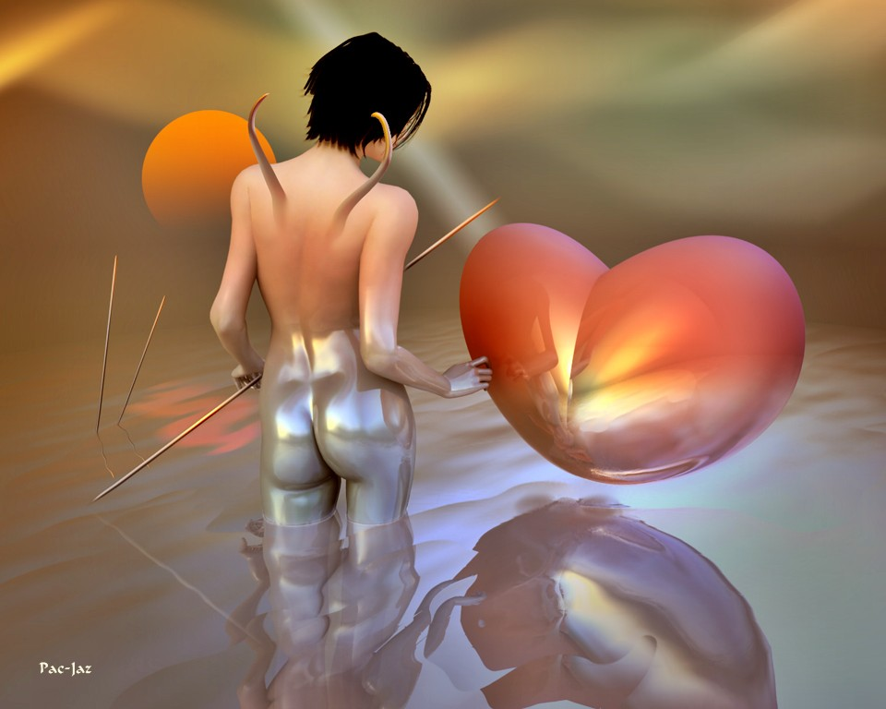
Reír, es arriesgarse a parecer un tonto

Slide 3

Llorar es arriesgarse a parecer un sentimental

Slide 4

Hacer algo por alguien, es arriesgarse a involucrarse

Slide 5

Expresar sentimientos, es arriesgarse a
mostrar tu verdadero yo

Slide 6
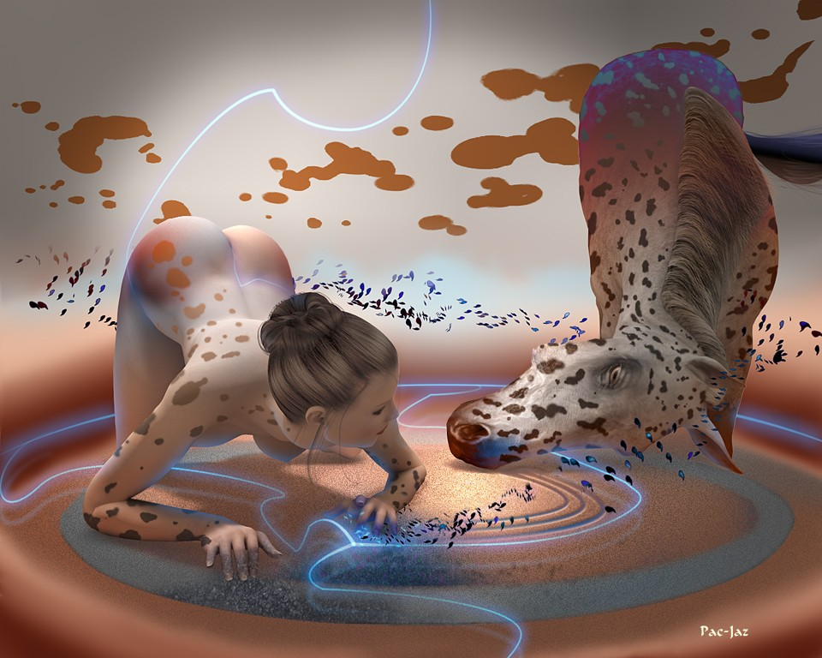
Exponer tus ideas y tus sueños, es arriesgarse a perderlos

Slide 7
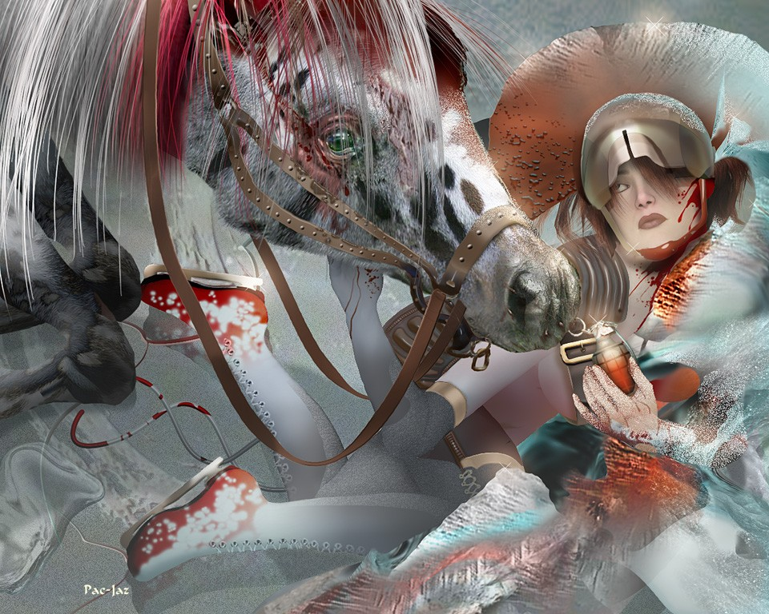
Amar, es arriesgarse a no
ser correspondido

Slide 8
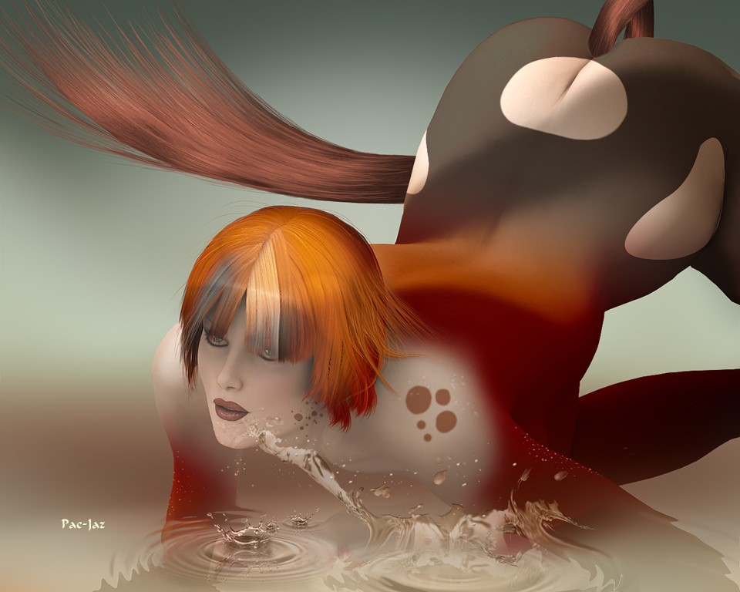
Vivir, es arriesgarse a morir

Slide 9

Esperar, es arriesgarse a la desesperanza

Slide 10

Lanzarte, es arriesgarse a fallar

Slide 11
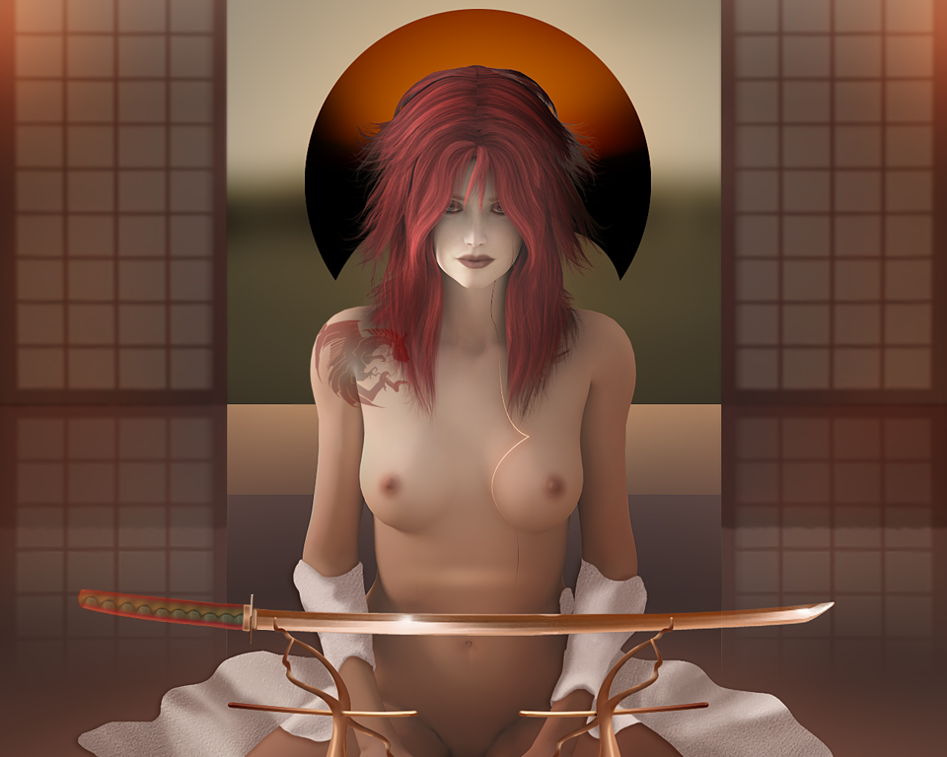
Pero los riesgos deber ser tomados, porque el peligro más grande en la vida es no arriesgarse a nada

Slide 12

La persona que no arriesga, no hace, ni tiene nada

Slide 13

Solo una persona que se arriesga es libre

Slide 14
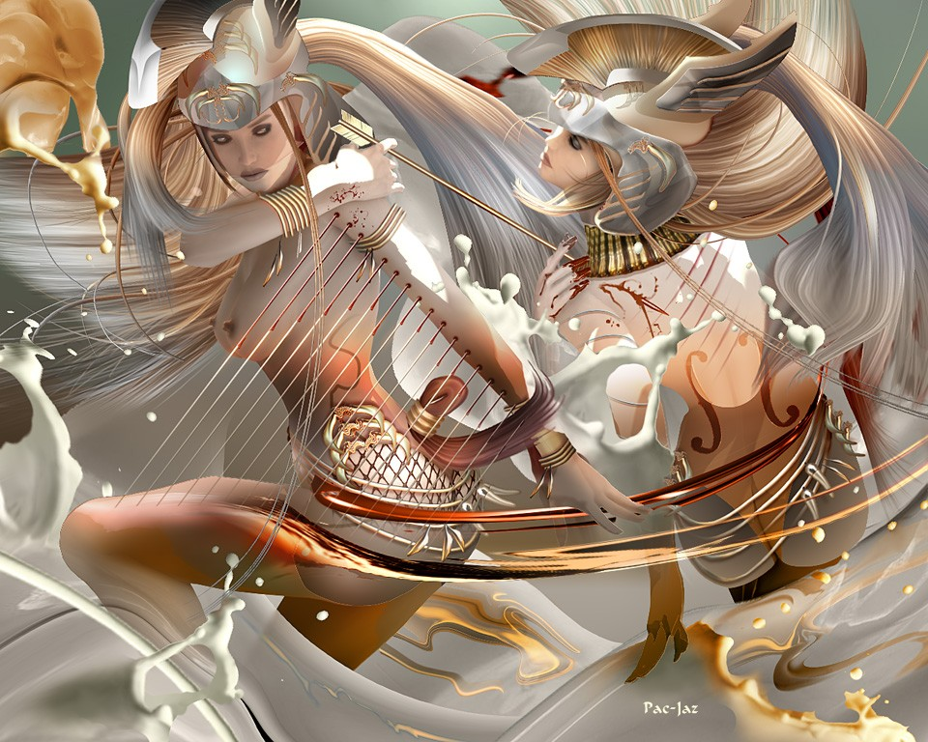
Los riesgos son como abrir una puerta a lo desconocido

Slide 15

Pero que hermoso es en la vida abrir la puerta correcta de nuestro futuro

Slide 16

Francisco del Olmo-Jazmín

Slide 17



Accede a la sección que desees desde aquí:
Propia Creación
De la Red
Dedicatorias | Eróticos | Fechas Especiales
Graciosos | Historia y Arte | Lugares
Naturaleza y Ciencias | Política | Reflexión
Salud | Románticos | Religiosos
Dedicatorias | Eróticos | Fechas Especiales
Graciosos | Historia y Arte | Lugares
Naturaleza y Ciencias | Política | Reflexión
Salud | Románticos | Religiosos
Si deseas recibir pps periódicamente en tu correo electrónico subscríbete aquí:

